Slide 1
Vývoj, testovanie a hodnotenie matematického edukačného softvéru
Diplomový seminár I
Alžbeta Bachroníková
UX

Slide 2
< Prehľad zimný semester />
Oboznámenie sa s labákom
Nastavenie Tobii studia v UX labe na FIIT
Vytvorenie projektu v Tobii studiu
Prvé použitie eyetrackera s tabletom
Vývoj, testovanie a hodnotenie matematického edukačného softvéru

Slide 3
< Prehľad letný semester I />
Vytvorenie 1. testovacieho protokolu
Testovanie s participantmi
Prvé návrhy na zmenu softvéru na základe testovania
Začiatok refaktorizácie kódu z bakalárky
Vývoj, testovanie a hodnotenie matematického edukačného softvéru

Slide 4
< Prehľad letný semester II />
Nájdené a preštudované niektoré zdroje
Implementácia nových knižníc do Android projektu
Vytvorenie kostry dokumentu diplomovej práce
Vývoj, testovanie a hodnotenie matematického edukačného softvéru

Slide 5
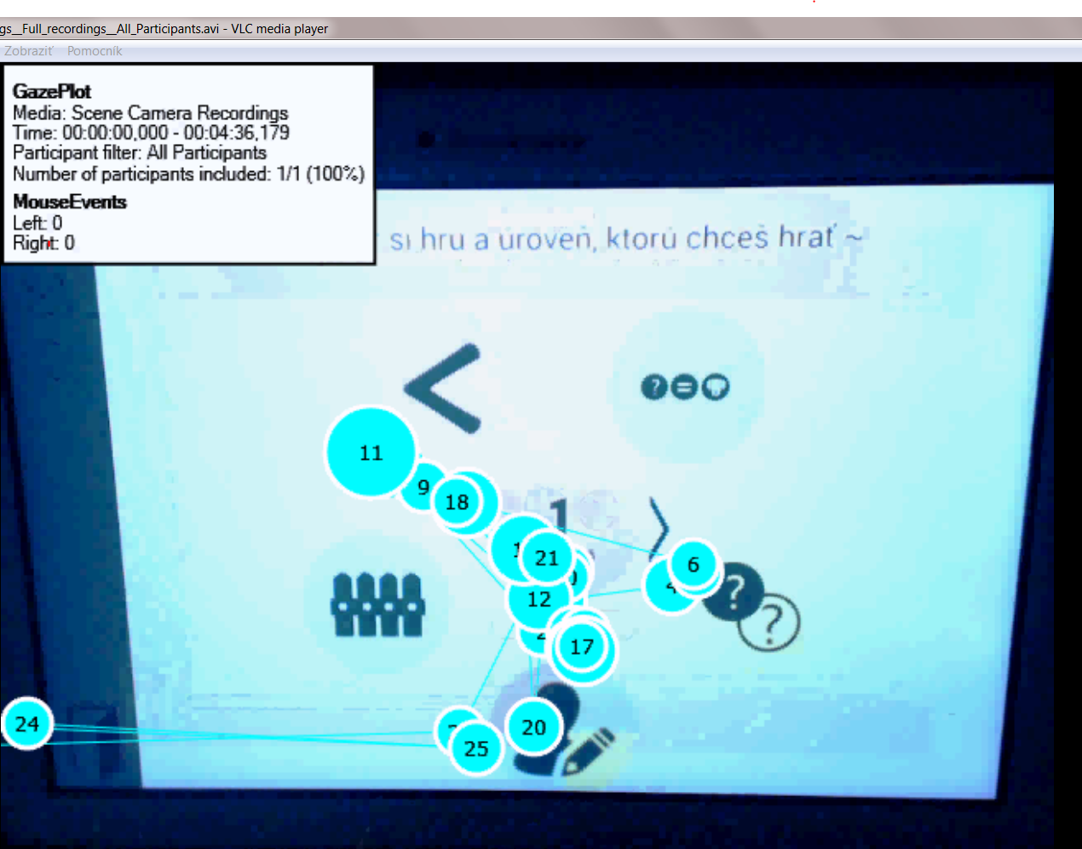
< Ukážka z testovania I />
Gaze plots (fixácie a sakády)
Vývoj, testovanie a hodnotenie matematického edukačného softvéru

Slide 6
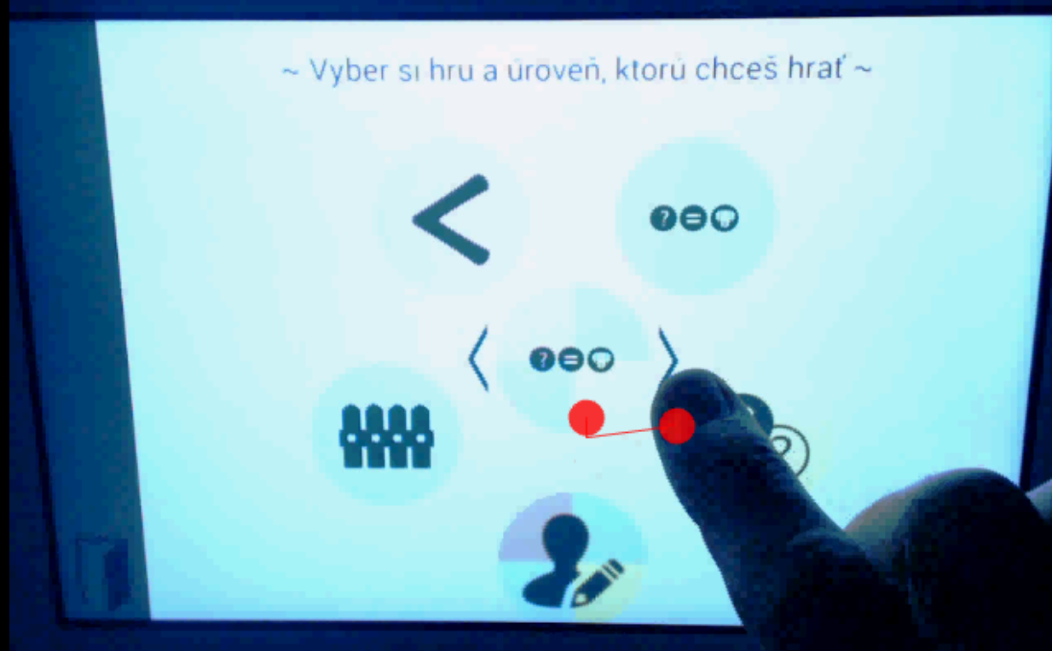
< Ukážka z testovania II />
Zachytený eyetracking
Vývoj, testovanie a hodnotenie matematického edukačného softvéru

Slide 7
< ZROJE DIDAKTIKA />
Learning and teaching styles
in engineering education (Richard M. Felder)
Vývoj, testovanie a hodnotenie matematického edukačného softvéru

Slide 8
< ZDROJE EYETRACKING />
Exploring the Validity of Learning Styles as Personalization Parameters in eLearning Environments: An Eyetracking Study (Areej AI-Wabil, Hebah EIGibreen, Remya P. George, Buthainah AI-Dosary)
Vývoj, testovanie a hodnotenie matematického edukačného softvéru

Slide 9
< ZDROJE UX />
Dont make me think (Steve Krug)
Personalization of Gamification-elements in an E-Learning Environment based on Learners’ Motivation (Roosta, Taghiyareh, Mosharraf)
Gamification to Engage and Motivate Students to Achieve Computer Science Learning Goals (Butler)
Vývoj, testovanie a hodnotenie matematického edukačného softvéru

Slide 10
< ANDROID KNIŽNICE />
ButterKnife – view binding
Dagger – dependency injection
Naštudovaný Firebase a jeho spojenie s Android aplikáciou v prípade potreby real time databázy a autentifikácie užívateľov (nepravdepodobné)
Vývoj, testovanie a hodnotenie matematického edukačného softvéru

Slide 11
< ĎAKUJEM ZA POZORNOSŤ />
„A user interface is like a joke. If you have to explain it, it’s not that good.“ – Martin LeBlanc
Vývoj, testovanie a hodnotenie matematického edukačného softvéru

